Slide 1
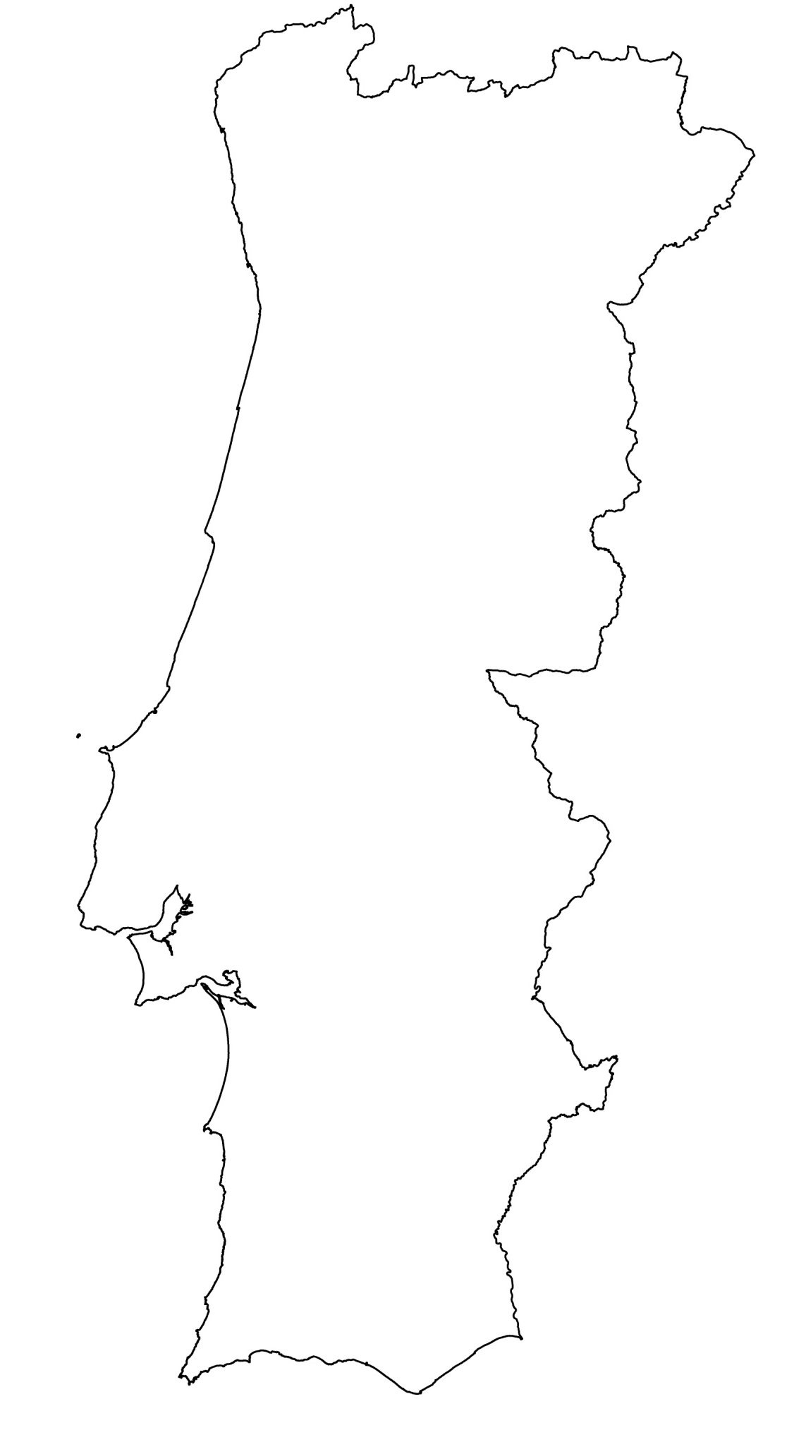
CHAVES
BRAGA
MATOSINHOS
GUIMARÃES
PORTO
PAÇOS DE FERREIRA
GONDOMAR
AVEIRO
ÁGUEDA
COIMBRA
COVILHÃ
PARTICIPAÇÃO DE PARCEIROS PORTUGUESES NO PO URBACT II
ALCOBAÇA
ÓBIDOS
NÚMERO DE PARCERIAS/PARCEIROS POR MUNICÍPIO ENTRE 2007 E 2015
AMADORA
LISBOA
4
3
2
1
BEJA
Fonte: Ponto URBACT Nacional
MA/DGT
DSOT/ DDTPC

